Slide 1
Отчёт о выполненных работах по благоустройству и текущему ремонту за период с 01 мая по 09 мая 2023 года.

Slide 2
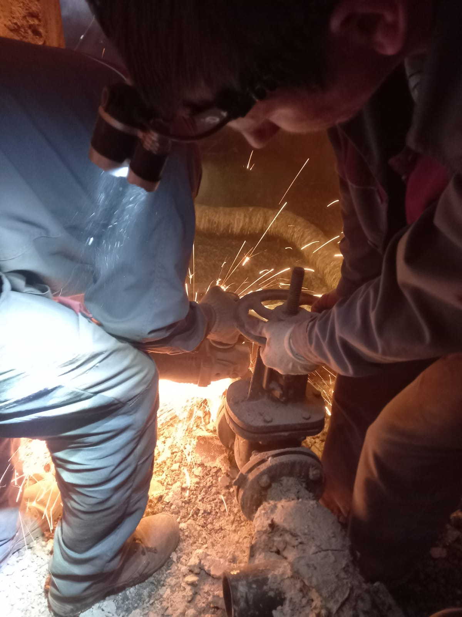
Текущий ремонт Замена розлива ЦО на чердаке по ул. Алтайская д.9

Slide 3
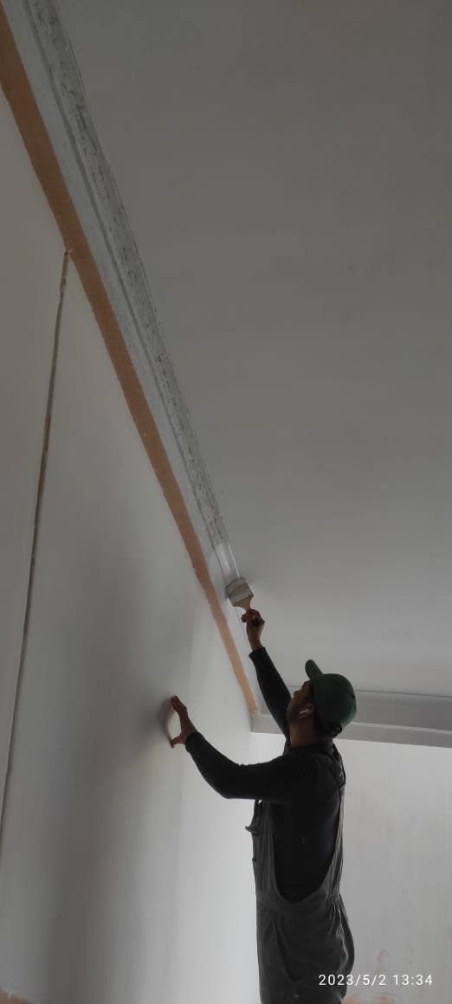
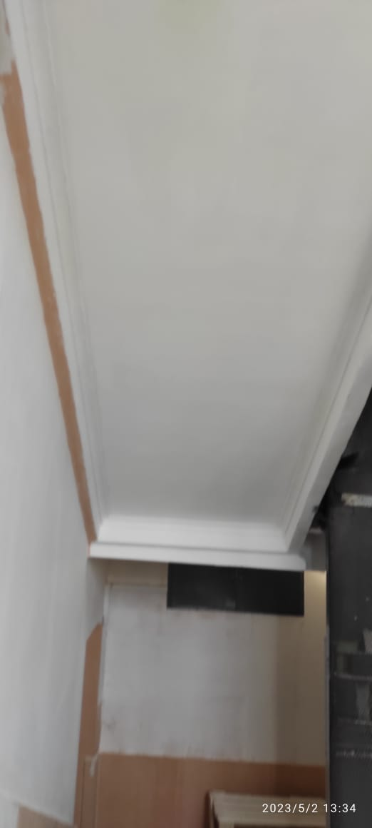
Текущий ремонт Косметический ремонт парадной №6 по ул. Типанова д.6

Slide 4
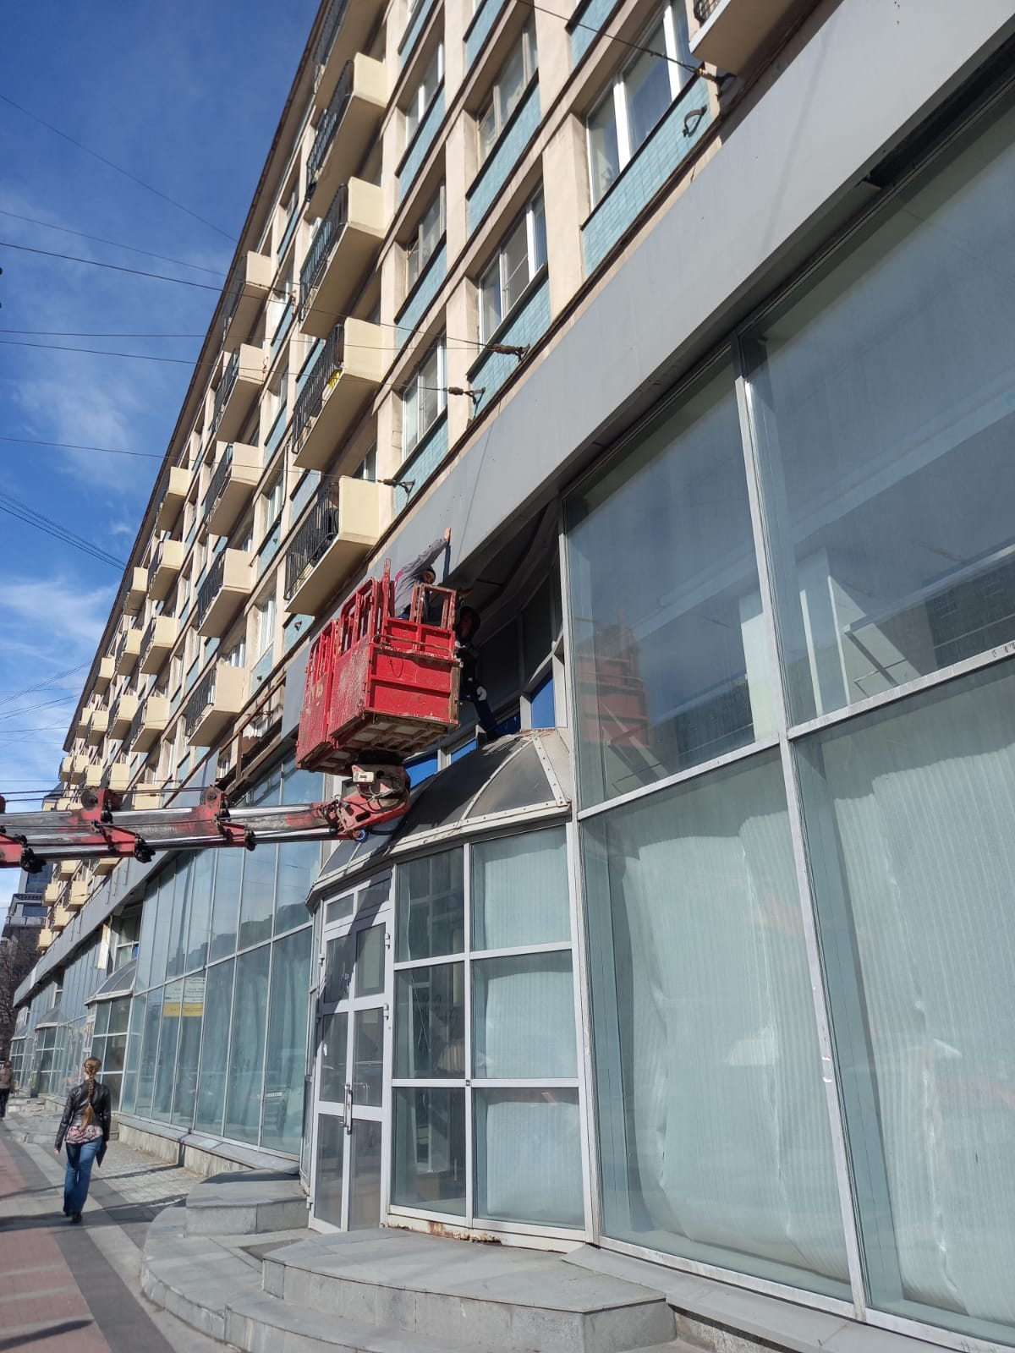
Текущий ремонт Укрепление каркаса на фасаде дома по Московскому пр. д. 86

Slide 5
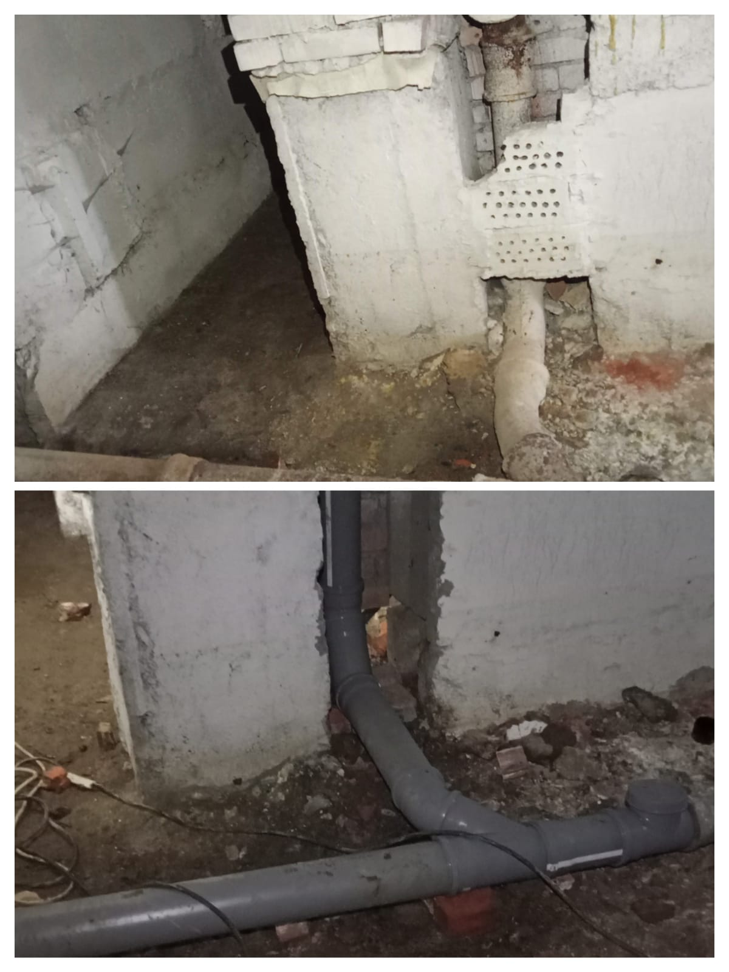
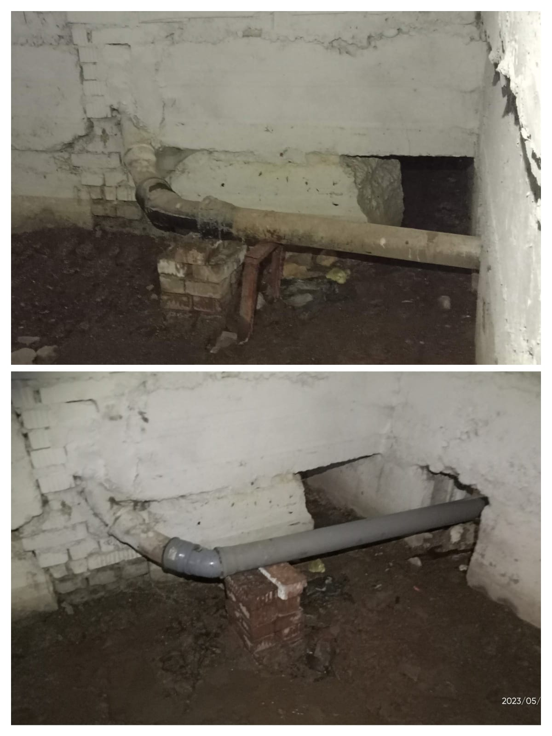
Текущий ремонт Замена участка канализации в подвале по ул. Орджоникидзе д.3 (парадная №3)

Slide 6
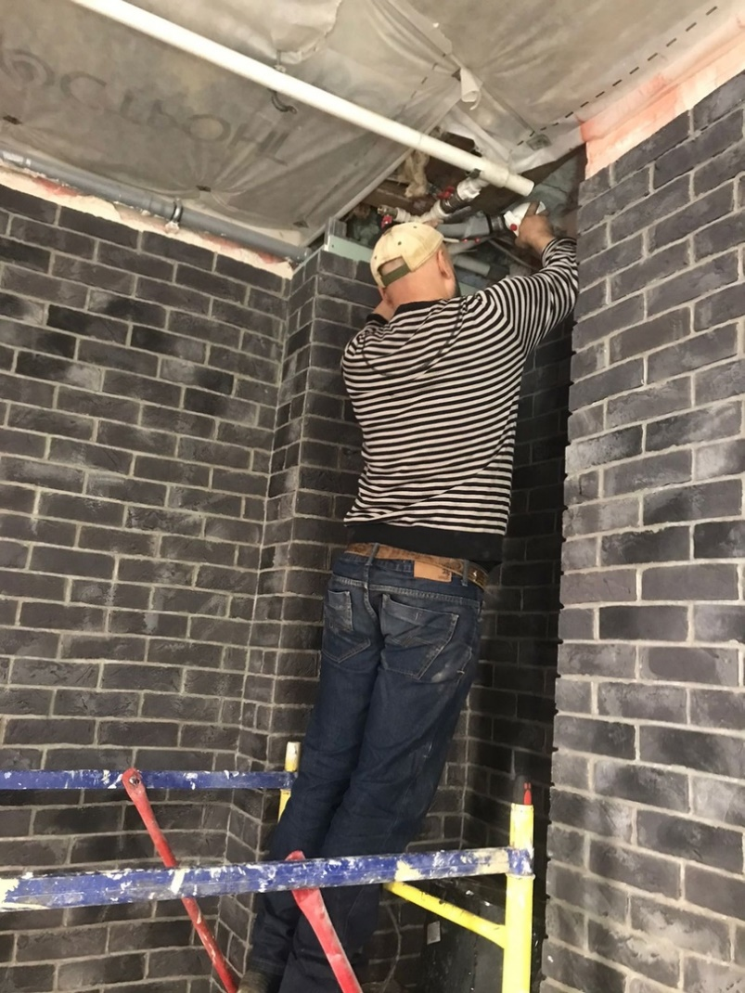
Текущий ремонт Замена стояка ХВС в нежилом помещении по ул. Смоленская д.1.

Slide 7
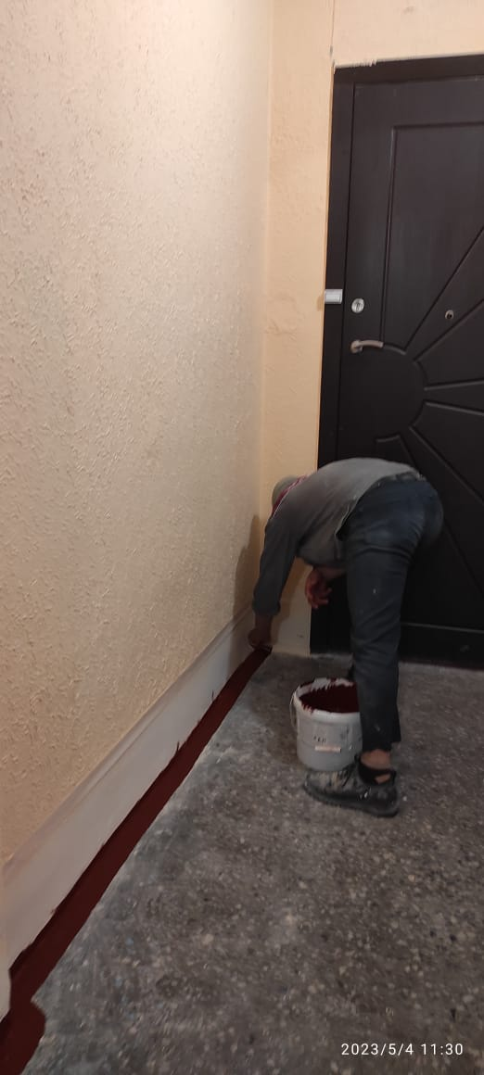
Текущий ремонт Косметический ремонт парадной №3 по ул. Типанова д.19

Slide 8
Текущий ремонт Устройство напольной плитки в парадной №2 по ул. Типанова д.17

Slide 9
Текущий ремонт Ремонт подвальной двери в парадной №1 по ул. Типанова д. 7

Slide 10
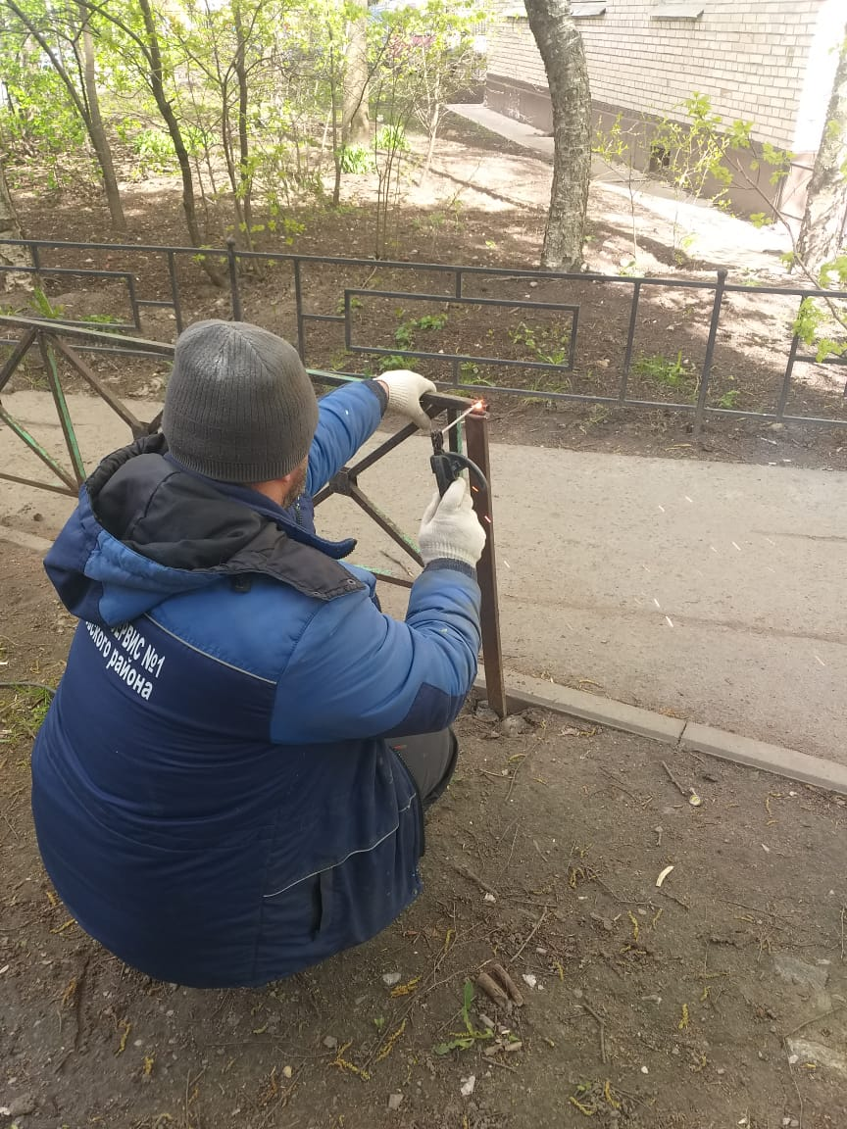
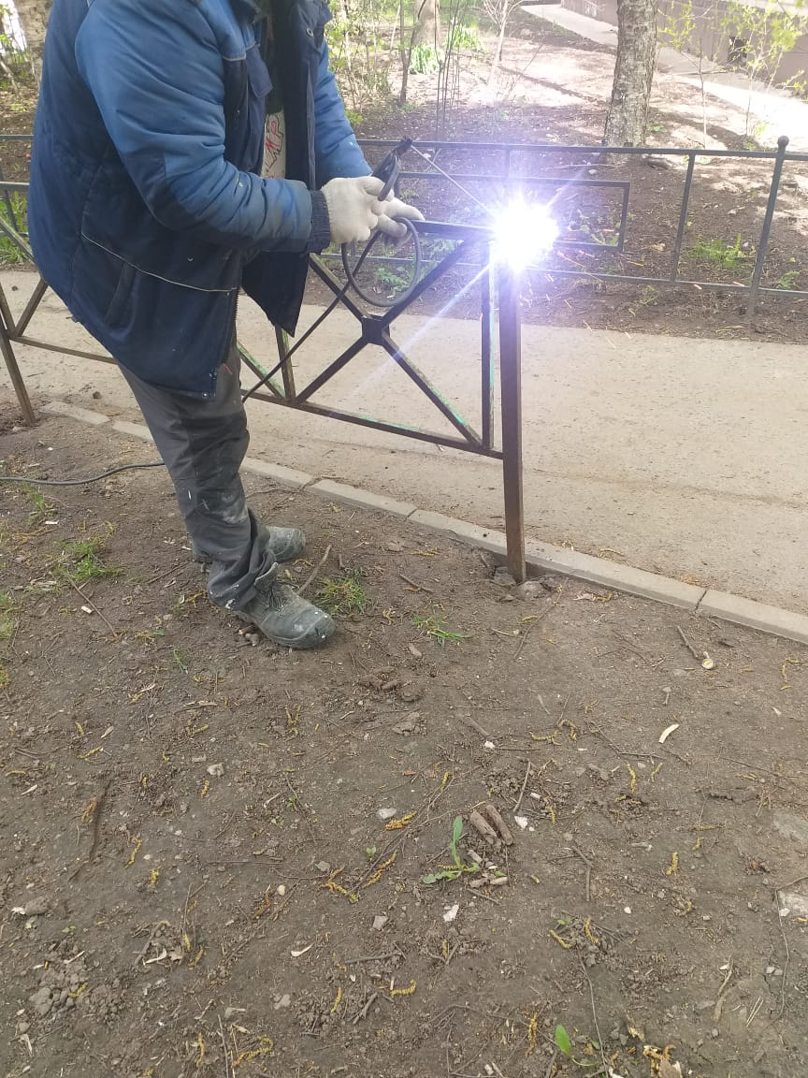
Текущий ремонт Ремонт ограждения по Витебскому пр. д.81, к.2

Slide 11
Содержание общего имущества Влажная уборка парадных
Бассейная д.63
Витебский пр. д.47, к.4
Витебский пр. д.47, к.5
Бассейная д.69
Витебский пр. д.61, к.4
Витебский пр. д.53, к.1

Slide 12
Содержание общего имущества Влажная уборка парадных
Витебский пр. д.71
Ю.Гагарина пр. д.14, к.2
Ю.Гагарина пр. д.16, к.2
Космонавтов пр. д.88
Космонавтов пр. д.70

Slide 13
Содержание общего имущества Влажная уборка парадных
Московское ш д.10
Ленсовета д.47
Смоленская д3/5
Орджоникидзе д.9
Смоленская д.1
Ленсовета д.61

Slide 14
Уборка придомовой территории
Космонавтов пр.д.46
Космонавтов пр.д.74
Витебский пр. д.63
Алтайская д.26
Звёздная д.22
Космонавтов пр.д.48, к.4

Slide 15
Уборка придомовой территории
Ленсовета д.31
Типанова д.17
Типанова д.19
Московский пр. д.220, к.2

Slide 16
Промывка придомовой территории от грязи и песка
Заозёрная д.14
Киевская д.24/22
Ленсовета д.45
Ленсовета д.47
Ленсовета д.72
Московский пр. д.98

